Slide 2
Centralizētais eksāmens matemātikā 9.klase
Liene Purgaile,
Vispārējās izglītības pārbaudījumu nodaļas vecākā eksperte
liene.purgaile@visc.gov.lv
2024. gada 29. aprīlis
Rīga
Notes:
2

Slide 3
9. klase Centralizētā eksāmena norise
https://www.visc.gov.lv/lv/jaunums/publiceti-20232024-macibu-gada-centralizeto-eksamenu-norises-darbibu-laiki-un-valodu-eksamenu-mutvardu-dalas-ieraksta-programmatura

Slide 4
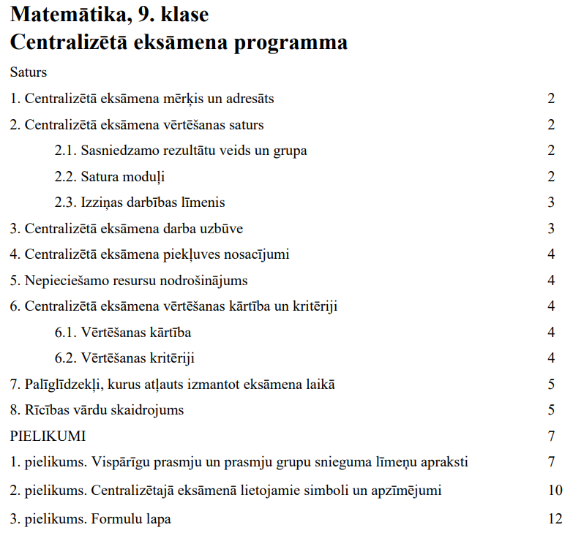
9. klase Centralizētā eksāmena programma
https://www.visc.gov.lv/lv/valsts-parbaudes-darbu-programmas

Slide 5
9. klase Centralizētā eksāmena programma

Slide 6
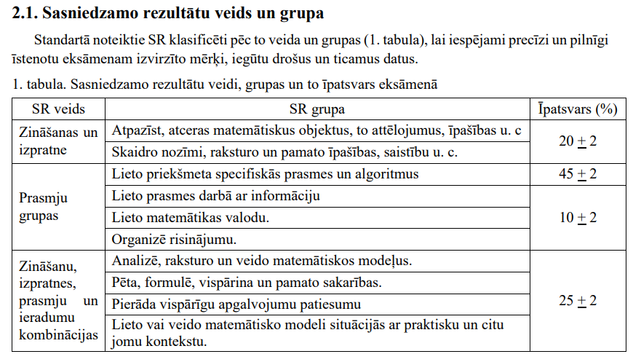
9. klase Centralizētā eksāmena programma

Slide 7
9. klase Centralizētā eksāmena programma

Slide 8
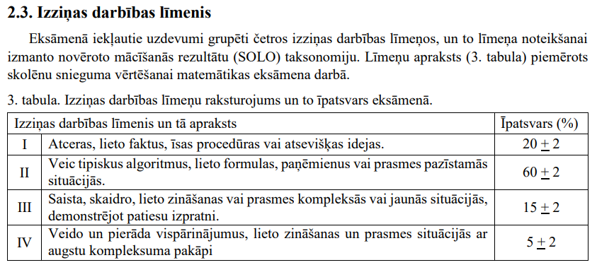
9. klase Centralizētā eksāmena programma

Slide 9
Eksāmenā veicamo uzdevumu skaits, iegūstami punktu skaits un paredzētais izpildes laiks
4. jūnijs plkst. 10.00.
Daļa | Uzdevumu skaits | Punktu skaits | Laiks (min)
1. Zināšanas, izpratne un prasmes | 25 | 60 | 105
Starpbrīdis (30 min)
2. Kompleksu problēmu risināšana | 5 | 25 | 75

Slide 10
Eksāmena materiāli
Skolēnam
divas A3 (8 lpp.) formāta darba lapas eksāmena 1. daļai;
viena A3 (7 lpp.) formāta darba lapa 2. daļai.
Viena A4 (2 lpp.) formāta formulu lapa abām daļām
(https://www.visc.gov.lv/sites/visc/files/media_file/formulas_9.kl_._2023_2024.pdf).

Slide 11
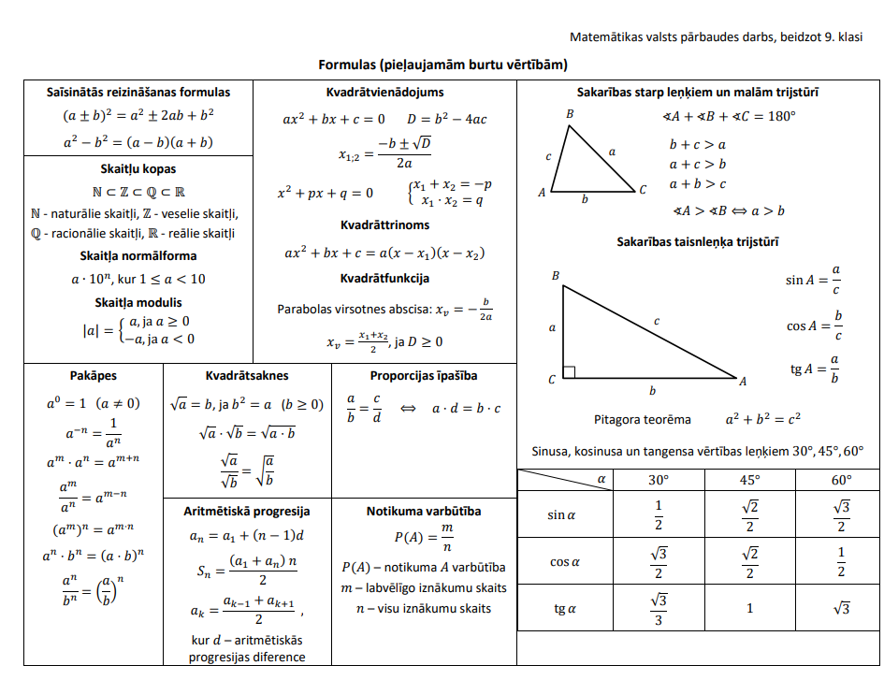
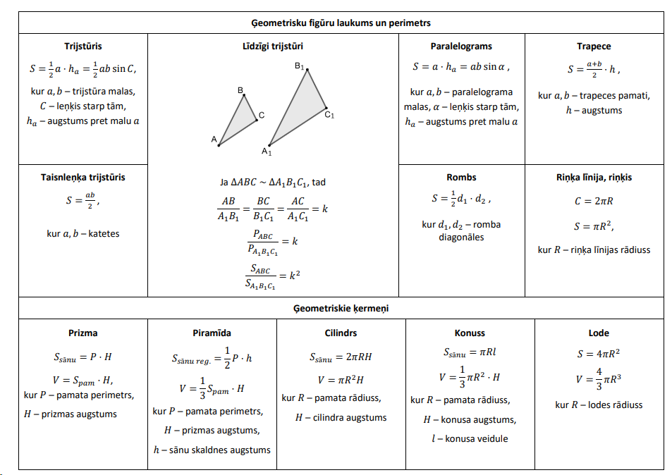
Formulas
Izglītības iestādes vadītājs izsniedz iepriekš sagatavotās formulu lapas eksāmena vadītājam (-iem).

Slide 12
Matemātikas eksāmens, beidzot 9. klasi
Visa eksāmena laikā atļauts izmantot pirms darba izpildes izsniegto formulu lapu, lineālu un cirkuli.
Atrsinājuma teksta, t. sk. zīmējumu, veidošanai izmanto tikai tumši zilu vai melnu pildspalvu.

Slide 13
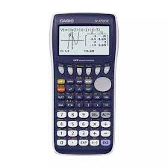
Kalkulators
Eksāmena 2.daļas laikā skolēniem ir iespēja izmantot zinātnisko kalkulatoru (nav pieļaujama grafiskā kalkulatora izmantošana).
 | 9. klase
1. daļa | Nav atļauts
2. daļa | Ir atļauts*
*zinātniskais kalkulators
Grafiskais kalkulators.
Attēlam ilustratīva nozīme.

Slide 14
Matemātikas eksāmens, beidzot 9. klasi
1.daļa – zināšanas, izpratne un prasmes (atceries, dari, pārbaudi).
Cik cītīgi esi mācījies?
2. daļa – prasmju lietojums (domā, secini, liec prasmes kopā).
Vai esi gatavs lietot matemātiku arī sarežģītākās vai jaunās situācijās?

Slide 15
1. daļa
1. daļa – zināšanas, izpratne un prasmes (atceries, dari, pārbaudi).
1. daļā izmantoti atbilžu izvēles uzdevumi (viena pareizā atbilde), īso atbilžu uzdevumi un izvērsto atbilžu uzdevumi.
Uzdevumi sagrupēti 3 blokos:
Algebra 13 uzdevumi
Ģeometrija 10 uzdevumi
Kombinatorika, dati un varbūtība 2 uzdevumi
Tipveida uzdevumi.
Svarīgi, ka tu apzinies, kuros satura blokos zināšanas ir stabilākas.
Tā tev ir iespēja plānot sev piemērotu secību!

Slide 16
1. daļas uzdevumu veidi
Viena pareizā atbilde.

Slide 17
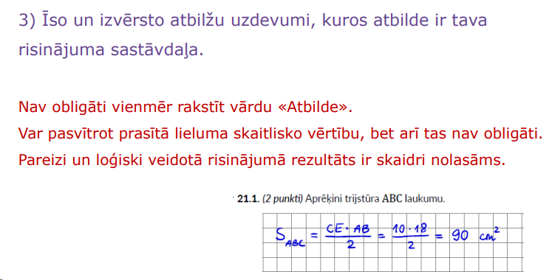
1. daļas uzdevumu veidi
Piebildes:
Risinājumam atvēlētā vieta vienmēr ir zem uzdevuma teksta.
Rakstīt vari gan uz baltā fona, gan uz rūtiņu fona.
Neraksti uz lapas malām, jo to vērtētājs var neredzēt.

Slide 18
9. klase Algebra
Algoritmi, kurus svarīgi apgūt līdz automātiskumam:
Darbības ar algebriskām izteiksmēm.
$$5(3−a)−(a+1)(a−2)=$$
Algebrisku izteiksmju sadalīšana reizinātājos.
$$16x^{2}−8x+1=$$
$$4y^{2}−2y=$$
Kāpināšana
$${−3}^{2}=$$

Slide 19
9. klase Algebra
Algoritmi, kurus svarīgi apgūt līdz automātiskumam:
Lineāra vienādojuma atrisināšana.
$$−8x+1=17$$
Lineāras nevienādības atrisināšana.
$$−8x+1>2(x−3)$$
Kvadrātvienādojuma atrisināšana.
$${2x}^{2}+5x−3=0$$
Kvadrātvienādojuma atrisināšana.
$${2x}^{2}+5x−3<0$$

Slide 20
9. klase Algebra
Algoritmi, kurus svarīgi apgūt līdz automātiskumam:
Lineāras nevienādības atrisināšana.
$$−8x+1>2(x−3)$$
Funkcijas grafika uzzīmēšana.
$y=−0,5x−3$ $y=x^{2}−4$ $y=\frac{8}{x}$
Darbības ar kvadrātsaknēm.
$\sqrt{64}−\sqrt{4}=$ $2\sqrt{5}−\sqrt{5}=$ $2\sqrt{5}⋅\sqrt{5}=$ ${\left(2\sqrt{5}\right)}^{2}=$

Slide 21
9. klase Ģeometrija
Prasmes, kurām pievērs uzmanību:
leņķu aprēķināšana (divas krustiskas taisnes, leņķi pie trim taisnēm, trijstūra un četrstūra leņķu summa);
taisnlenķa trijstūra nezināmās malas garuma aprēķināšana ar Pitagora teorēmu vai izmantojot šaurā leņķa trigonometriskās sakarības;
laukuma formulu lietošana (trijstūris, taisnstūris, paralelograms, rombs, trapece, telpisku ķermeņu virsmas laukums);
tilpuma aprēķināšana (prizma, cilindrs).

Slide 22
9. klase Kombinatorika, statistika un varbūtība
Prasmes, kurām pievērs uzmanību:
datu nolasīšana no diagrammas;
aritmētiskais vidējais, mediāna, moda;
visu gadījumu uzskaitījums (pilnā pārlase);
reizināšanas likums objektu skaita noteikšanai;
varbūtības aprēķināšana.

Slide 23
Norādes uzdevumu tekstā
Pievērs uzmanību norādēm, kas ietvertas uzdevuma tekstā.
Atbildi pieraksti kā parasto dalu. Piemērs: $p=\frac{3}{11}$
Atbildi pieraksti, izvēloties sev piemērotu veidu - ... vai ...
Aprēķini ... (... nav jāaprēķina).

Slide 24
2. daļa
2. daļa – prasmju lietojums (secini, izdomā, liec prasmes kopā).
Uzdevumi sagrupēti 4 blokos:
analizē, raksturo un veido matemātiskos modeļus;
pēta, formulē, vispārina un pamato sakarības;
pierāda vispārīgu apgalvojumu patiesumu;
lieto vai veido matemātisko modeli situācijās ar praktisku un citu jomu kontekstu.
Uzdevumi, kuri prasa apdomāšanu, plānošanu, zināšanu un prasmju kombinēšanu.

Slide 25
2. daļas uzdevumu veidi
2. daļā iekļauti izvērsto atbilžu uzdevumi.
Dažiem 2. daļas uzdevumam atvēlēta A4 lapa, bet tas nenozīmē, ka sagaidāmais atrisinājums aizpildīs visu lapu.
Dažkārt pilnīgs un pamatots 2. daļas uzdevuma risinājums var būt uzrakstāms 3-4 rindiņās.

Slide 26
2.daļa Analizē, raksturo un veido matemātiskos modeļus
“Analizē, raksturo un veido matemātiskos modeļus” jeb matemātikas tehnikas pārbaudei iekļauto uzdevumu saturs ir izteikti matemātisks – skolēni lieto matemātiskos modeļus, raksturo to īpašības vai tos veido, ievērojot nosacījumus.

Slide 27
2.daļa Analizē, raksturo un veido matemātiskos modeļus Piemēri

Slide 28
2.daļa Pierāda vispārīgu apgalvojumu patiesumu
“Pierāda vispārīgu apgalvojumu patiesumu” tiek pārbaudīta ģeometriskos kontekstos. Šīs grupas “Pierāda vispārīgu apgalvojumu patiesumu” pārbaudei var būt iekļauti pierādījuma uzdevumi ģeometrijā, kuros skolēni lieto trijstūru vienādību, trijstūru līdzību, daudzstūru īpašības u. c.

Slide 29
2.daļa Pierāda vispārīgu apgalvojumu patiesumu Piemēri

Slide 30
2.daļa Lieto vai veido matemātisko modeli situācijās ar praktisku un citu jomu kontekstu
SR grupas “Lieto vai veido matemātisko modeli situācijās ar praktisku un citu jomu kontekstu” pārbaudei iekļauti uzdevumi, kas no skolēna prasa spēju veidot apgūto zināšanu un prasmju pārnesumu situācijās ar praktisku vai citu jomu kontekstu.

Slide 31
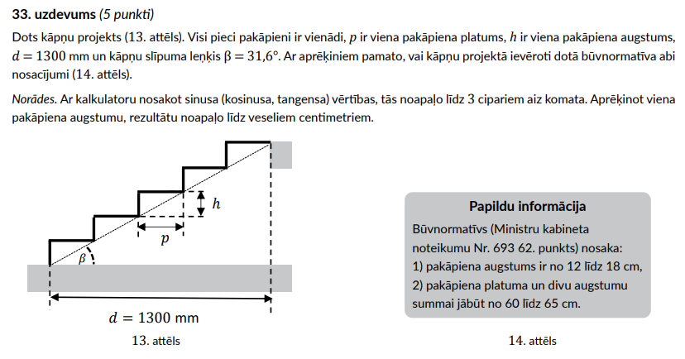
2.daļa Lieto vai veido matemātisko modeli situācijās ar praktisku un citu jomu kontekstu Piemērs

Slide 32
2.daļa Lieto vai veido matemātisko modeli situācijās ar praktisku un citu jomu kontekstu Piemērs

Slide 33
2.daļa Pēta, formulē, vispārina un pamato sakarības
“Pēta, formulē, vispārina un pamato sakarības” saistīta ar mācību procesā iegūtu skolēnu pieredzi situāciju izpētē, induktīvu spriedumu veidošanā, vispārinājumu formulēšanā un pamatošanā. Šīs SR grupas pārbaudei iekļauto uzdevumu matemātiskais saturs ir vienkāršs, pieejams vairumam skolēnu, jo mērķis ir pārbaudīt prasmju komplektu.

Slide 34
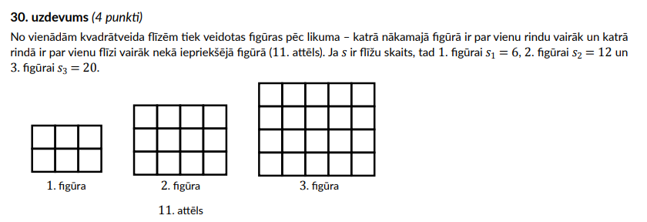
2.daļa Pēta, formulē, vispārina un pamato sakarības Piemērs

Slide 35
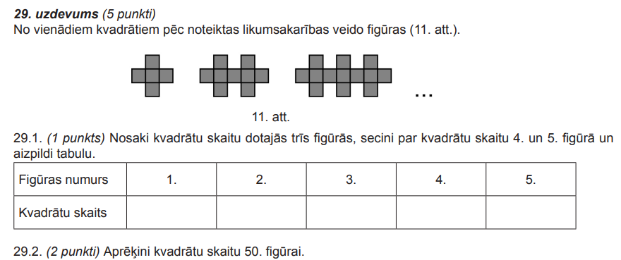
2.daļa Pēta, formulē, vispārina un pamato sakarības Piemērs

Slide 36
Ieteikumi skolēniem
Nebaidies ķerties pie uzdevuma, ja kādu no uzdevuma nosacījumiem nesaproti vai nejūties par to droši. | Uzsākot darīt, dažkārt ideja rodas pati no sevis. Ja tu nezini, piemēram, kas ir šķautne, tad domā par jēdzieniem, kurus no šī temata atceries un, iespējams, tas palīdzēs atcerēties nepieciešamo.
Neatstāj uzdevumam atvēlēto vietu tukšu (uzdevumu neizpildītu), centies uzdevumu paveikt savu zināšanu un prasmju robežās. | Arī tad, ja uzdevums būs daļēji izpildīts, dažkārt saņemsi punktu. Pirms nodošanas pārliecinies, ka atbilžu izvēles uzdevumos esi apvilcis vienu no atbildēm.
Matemātikā pēc noklusēju sagaida precīzās vērtības, ja uzdevuma tekstā nav cita piebilde. Nesarežģī savas atbildes bez vajadzības. | Tas nozīmē, ja uzdevuma atbilde ir $\frac{2}{3}$, tad nav nepieciešams, piemēram, lietot kalkulatoru un pierakstīt aptuveno vērtību, jo, piemēram, $0,67=\frac{67}{100}≠\frac{2}{3}.$

Slide 37
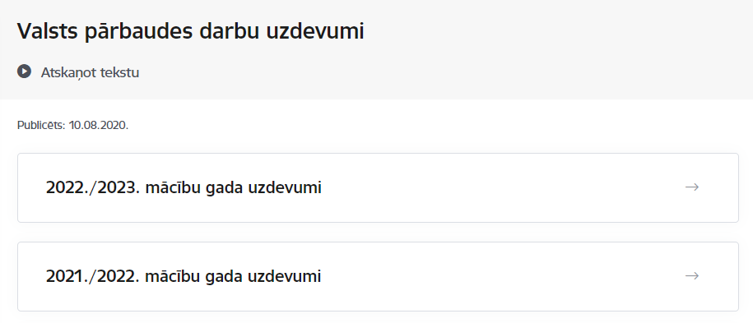
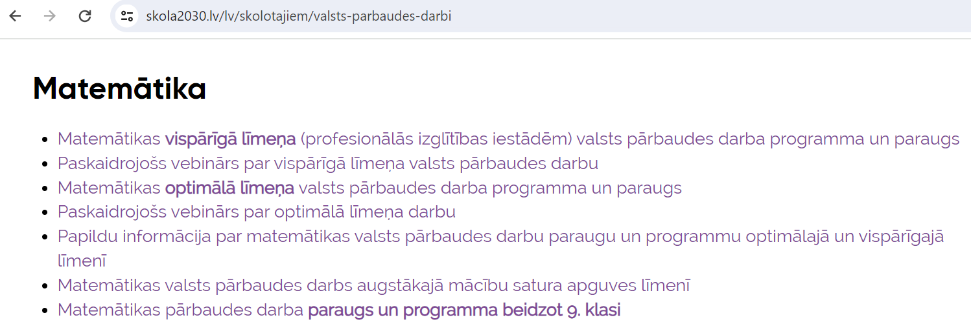
Resursi
Valsts pārbaudes darbu uzdevumi (https://www.visc.gov.lv/lv/valsts-parbaudes-darbu-uzdevumi)
Valsts pārbaudes darbu paraugi (https://www.skola2030.lv/lv/skolotajiem/valsts-parbaudes-darbi)

Slide 38
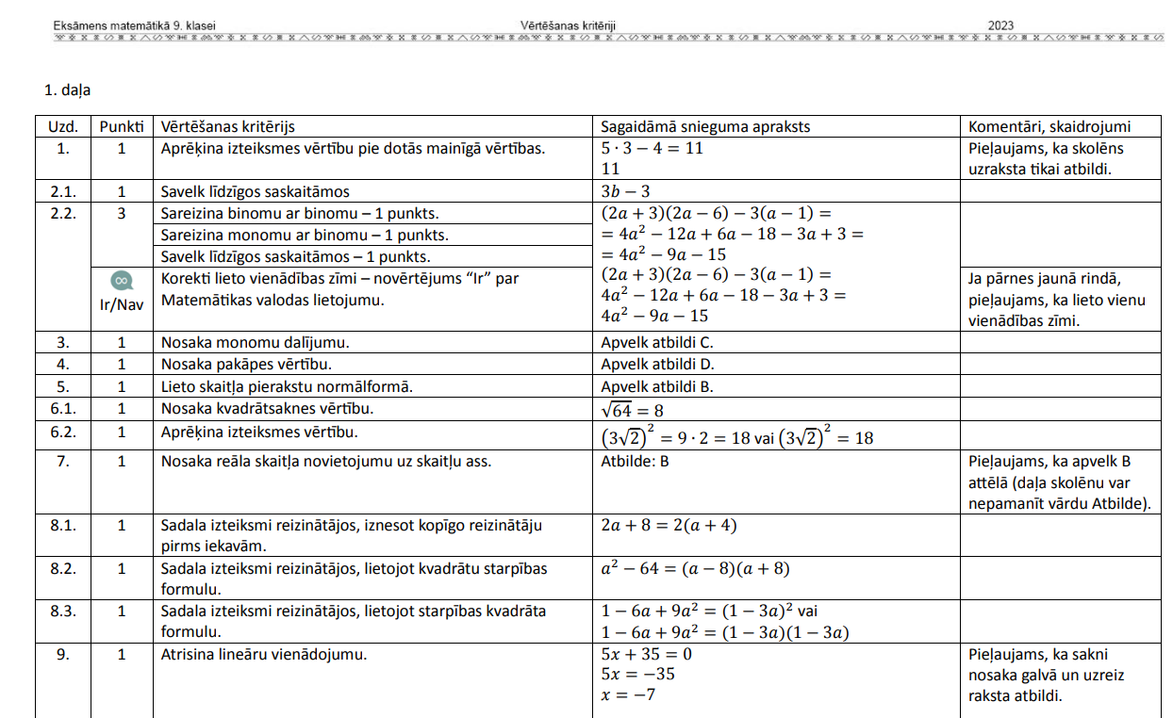
Vērtēšanas kritēriji
https://www.visc.gov.lv/lv/20222023-macibu-gada-uzdevumi
download (visc.gov.lv)

Slide 39
Matemātiskā valoda
Dažos uzdevumos vērtēs ne tikai atbildes pareizību, bet arī matemātikas valodas lietojumu ( ).
Korekts vienādības zīmes, zīmes «aptuveni vienāds», daļas svītras, iekavu, reālo skaitļu intervāla pieraksts u. tml.
Mērvienību lietojums.
Ar virknēm un funkcijām saistīto jēdzienu korekts pieraksts (virknes n-tais loceklis, definīcijas kopa, funkcijas nulles u. tml.), koordinātu plaknes uzdošana.

Slide 40
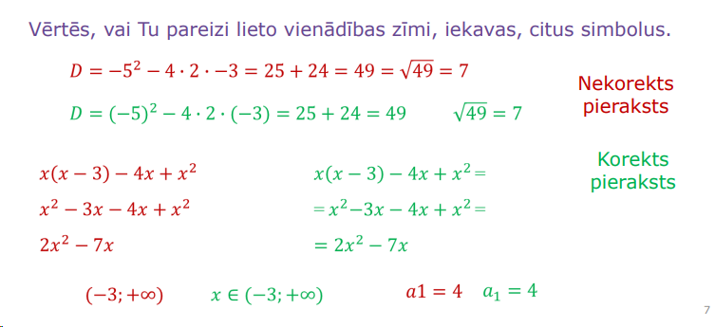
Matemātiskā valoda

Slide 41
Matemātiskā valoda
Vērtēšanas kritēriji un atrisinājums
9

Slide 42
Matemātiskā valoda
Vērtēšanas kritēriji un atrisinājums
9

Slide 43
Risinājuma organizēšana
Dažos uzdevumos vērtēs ne tikai atbildes pareizību, bet arī to, kā organizēts risinājums ( ).
Raksti risinājumu tā, lai vērtētājam nerastos jautājumi no kurienes šis lielums rodas, kā iegūts šis skaitlis u. tml.
Vairāku soļu uzdevumos skaidri parādi secību (numerācija nav obligāta).
Parādi (ar atbilstošu simbolu vai vārdiski), kas katrā solī tiek aprēķināts.
Neveido liekus skaidrojumus, nav vārdiski jādublē tas, kas uzrakstīts ar simboliem.

Slide 44
Risinājuma organizēšana
Padomi skolēnam
Ja risinājumu veidosi tikai vienā stabiņā (katrs solis vai darbība nākamajā rindā), turklāt plašā rokrakstā, tad vietas var pietrūkt.
Plāno ne tikai risinājuma saturu, bet arī izkārtojumu.
Izmanto visu uzdevumam atvēlēto rakstlaukumu, skaidri parādot secību.

Slide 45
Risinājuma organizēšana

Slide 46
Risinājuma organizēšana

Slide 47
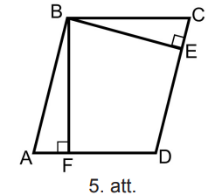
Risinājuma organizēšana
Vērtēšanas kritēriji un atrisinājums
9

Slide 48
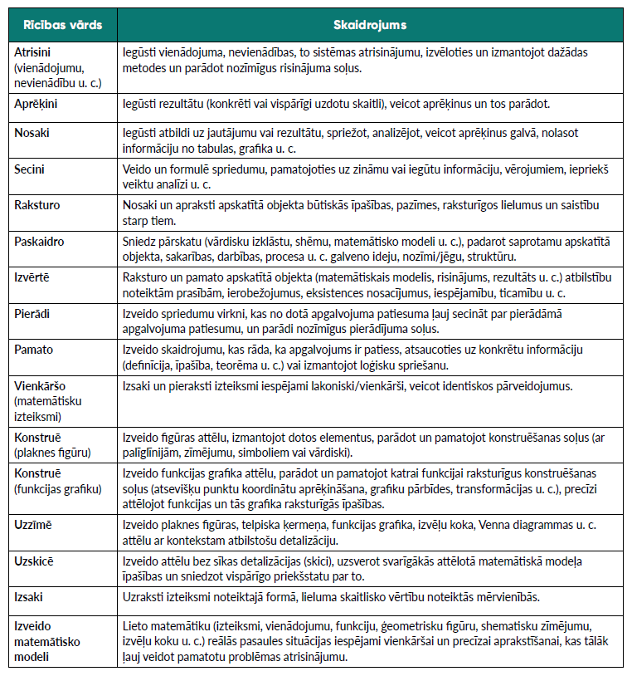
9. klase Centralizētā eksāmena programma Rīcības vārdi
https://www.visc.gov.lv/lv/valsts-parbaudes-darbu-programmas
5.lpp

Slide 49
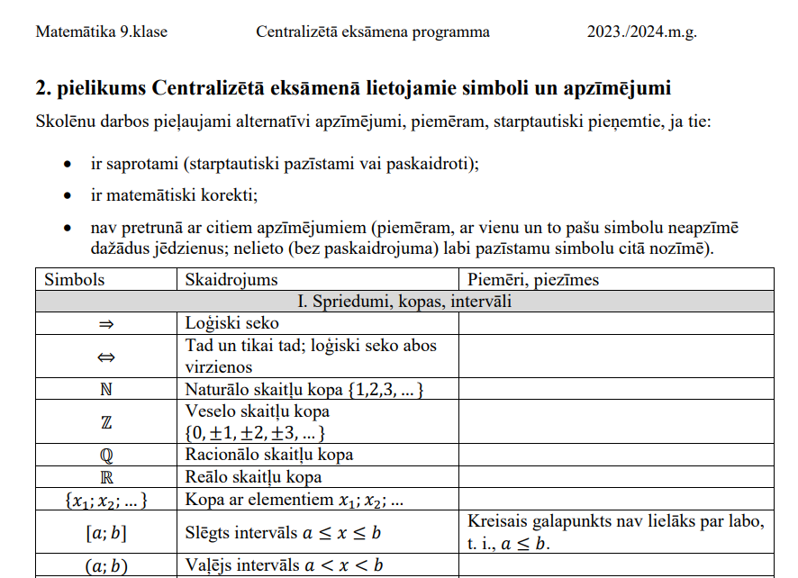
9. klase Centralizētā eksāmena programma Simboli un apzīmējumi
https://www.visc.gov.lv/lv/valsts-parbaudes-darbu-programmas
10.lpp

Slide 50
CE vērtējuma piemērs
Piemēram, ja eksāmenā ir 60+20=80 punkti. Vērtējums 100%.
Daļa | Maksimālais punktu skaits
1.daļa | 60
2.daļa | 20
Kopā | 80
Ja skolēns 1. daļā ieguvis 28 punktus un 2.daļā – 16 punktus, tad kopā ir ieguvis 44 punktus. Vērtējums 55% $\left(\frac{44}{80}=0,55\right).$
Uz sertifikāta attēlots vērtējums tikai procentos: 1.daļa – 46%, 2. daļa – 80%, kopvērtējumā – 55%.
OL

Slide 51
Paldies!
Ieguldi darbu, tad būs arī labs rezultāts!
Liene Purgaile,
Vispārējās izglītības pārbaudījumu nodaļas vecākā eksperte
liene.purgaile@visc.gov.lv
2024. gada 29. aprīlis
Rīga

